Slide 1
Najważniejsze informacje dotyczące programu Sway.

Slide 2
Sway jest propozycją firmy Microsoft w zakresie tworzenia w prosty sposób prezentacji multimedialnej w chmurze cyfrowej (aplikacja dostępna pod adresem http://sway.com). Jest elementem pakietu Microsoft Office 365. Korzystanie z aplikacji wymaga założenia własnego konta, może także zostać wykorzystane konto do programów Office 365.

Slide 3
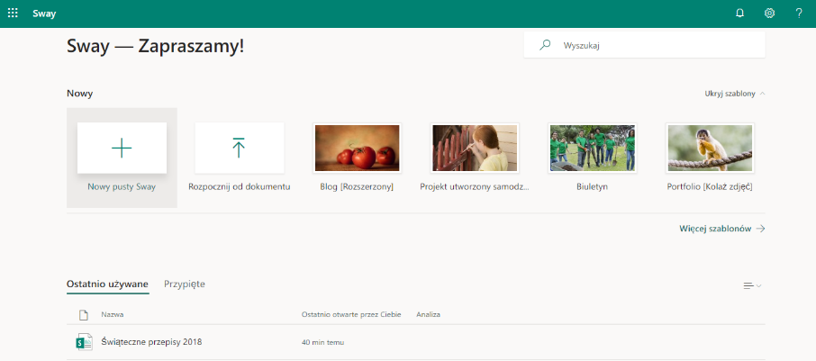
Interfejs użytkownika
Ekran powitalny Sway zachęca do otworzenia nowej pustej prezentacji.

Slide 4
Interfejs użytkownika
Na ekranie powitalnym użytkownika Sway widoczne są przykładowe prezentacje i te, które wykonał właściciel konta oraz pole zachęcające do utworzenia nowej prezentacji lub prezentacji na bazie plików PDF oraz programów Word lub PowerPoint. Sway jest alternatywą dla programu PREZI, choć podobieństwo między tymi dwoma programami ogranicza się jedynie do ekranu powitalnego.

Slide 5
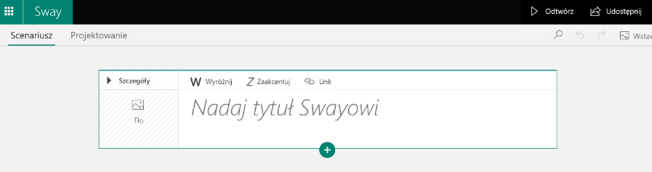
Interfejs użytkownika
Po uruchomieniu nowej prezentacji pojawia się powitalny ekran roboczy programu Sway.

Slide 6
Interfejs użytkownika
Napis „Nadaj tytuł Swayowi” zachęca do wprowadzenia tytułu prezentacji. Po wprowadzeniu tytułu np. „Lasy” można przystąpić do wyszukania odpowiedniej grafiki. Kliknięcie pola tła w lewej części karty umożliwia wybranie i wstawienie odpowiedniego obrazu pasującego do tematyki prezentacji. W tym celu można wykorzystać własne zasoby lub skorzystać z wbudowanych mechanizmów wyszukiwania. Program automatycznie przełącza menu na Wstawianie.

Slide 7
Interfejs użytkownika
Za wstawianie informacji w różnej postaci medialnej odpowiada menu Wstawianie, które wielokrotnie jest wywoływane automatycznie.

Slide 8
Interfejs użytkownika
Program ma wbudowane mechanizmy wyszukiwania obrazów objętych etykietą licencji Creative Common. Oznacza to, że wyszukane w ten sposób w zasobach Internet obrazy można wykorzystać bez naruszenia prawa autorskiego. Program umożliwia również wstawianie w prezentacji zasobów chmur cyfrowych. Ma wbudowane mechanizmy łączenia się z takimi serwisami, jak: Onedrive, Bing, Pickit, YouTube. Aby pobrać własne obrazy z lokalnych zasobów, należy wybrać polecenie Przekaż z menu Sugerowane.

Slide 9
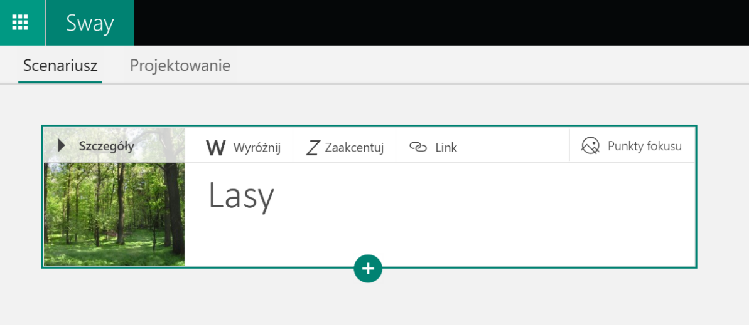
Interfejs użytkownika
Po wstawieniu grafiki, karta typu Nagłówek w trybie edycji prezentuje się następująco:

Slide 10
Interfejs użytkownika
Zaś w trybie odtwarzania:

Slide 11
Rodzaje kart scenariusza prezentacji
Kolejne karty w scenariuszu można wstawić, wykorzystując widoczny na rysunku przycisk „+”. O układach zawartości kart decyduje wybór odpowiedniego rodzaju karty.
Karty są posegregowane w następujących grupach: Sugerowane, Tekst, Multimedia, Grupa.

Slide 12
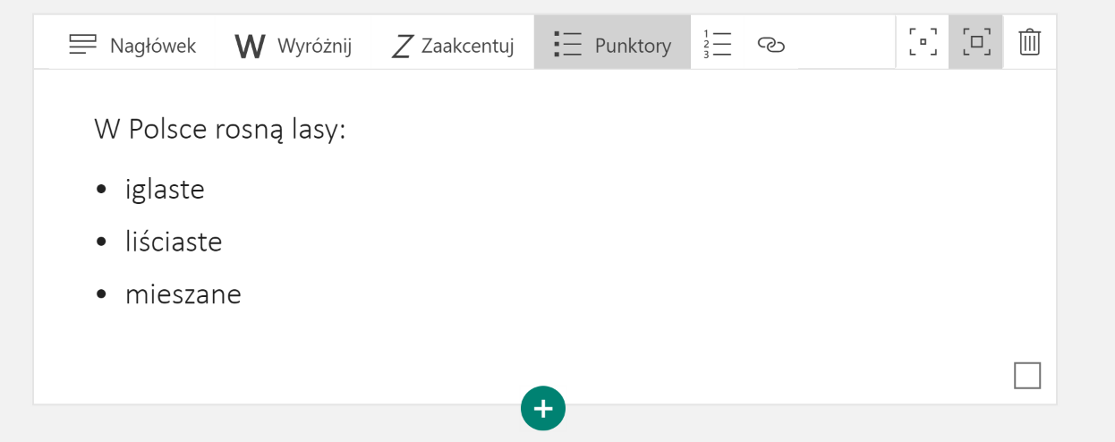
Rodzaje kart scenariusza prezentacji
Dodanie karty Tekst umożliwia wprowadzanie do prezentacji jedynie tekstu. Można go sformatować, wykorzystując możliwość pogrubienia (Wyróżnij) lub pochylenia (Zaakcentuj).
Tekst może stać się również linkiem do wybranych treści w zasobach internetowych.

Slide 13
Rodzaje kart scenariusza prezentacji
Wybór karty Obraz umożliwi połączenie tekstu z obrazem. Tekst w tej karcie powinien być krótki. W przypadku dłuższych tekstów będzie można go przewijać w jednym wierszu.

Slide 14
Rodzaje kart scenariusza prezentacji
Podobną konstrukcję ma karta Wideo. W miejscu wstawiania obrazu należy wstawić film wideo. Analogicznie karta ta posiada pole do wprowadzania tekstu, który za pomocą wcześniej omawianych funkcji można sformatować lub stworzyć link do strony internetowej.

Slide 15
Grupy kart
Oprócz osadzania pojedynczych kart w prezentacji, można osadzać następujące grupy kart: Automatyczna, Stos, Porównanie, Pokaz slajdów. Aby wstawić grupę kart, należy wybrać z pola wstawiania kart Grupę. Bardzo popularną grupą jest Stos. Zdjęcia w tej grupie są poukładane jedno na drugim. Kliknięcie myszy powoduje przesunięcie fotografii z wierzchu na spód stosu.

Slide 16
Grupy kart
Grupa Stos.

Slide 17
Grupy kart
Grupa kart Porównywanie pozwala na edycję częściowo widocznych dwóch zdjęć nakładających się na siebie. Przesunięcie linii oddzielającej zdjęcia powoduje odsłonięcie większej części jednego zdjęcia, a zasłonięcie drugiego zdjęcia.

Slide 18
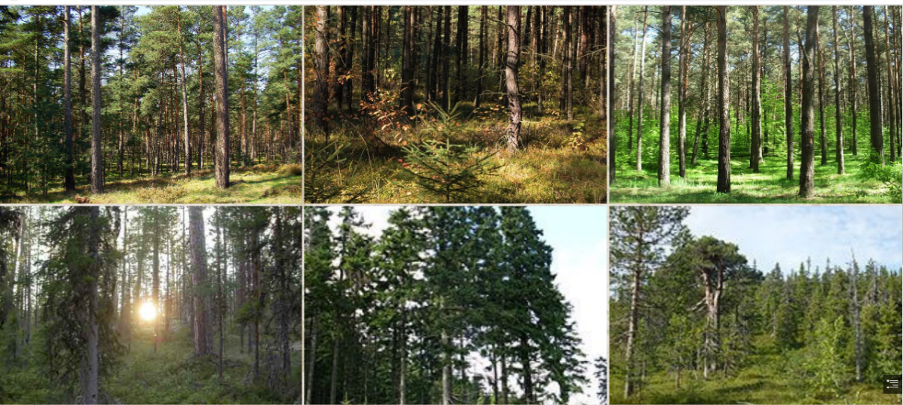
Grupy kart
Grupa kart Pokaz slajdów umożliwia przewijanie fotografii w ich oknie, zaś grupa kart Siatka prezentuje wybrane przez użytkownika fotografie na planie utworzonej na ekranie siatki.

Slide 19
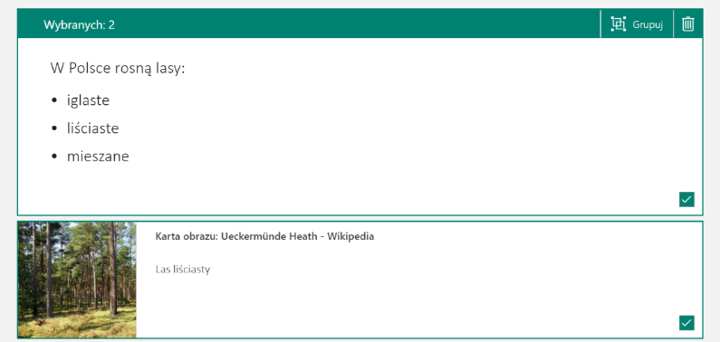
Grupy kart
Karty, które zostały wcześniej osadzone jako pojedyncze, można grupować. Wystarczy je oznaczyć, klikając pole kwadratu Wybór karty, a następnie kliknąć przycisk Grupuj na jednej z zaznaczonych kart.

Slide 20
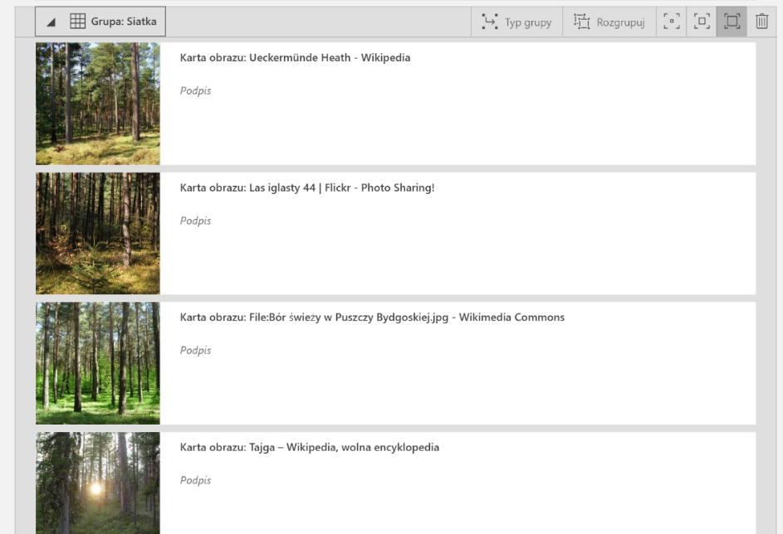
Grupy kart
Grupy kart mogą być widoczne w postaci rozwiniętej. Wówczas każda karta wchodząca w skład grupy jest widoczna i można zmieniać jej ustawienia.
Rozwiń grupę
Zwiń grupę

Slide 21
Grupy kart
Omawiane wcześniej rodzaje grup kart można zmienić, korzystając z polecenia Typy grupy. Ich lista jest uzależniona od rodzajów kart wchodzących w skład grupy. Dla grupy, która posiada kartę Tekst można wybrać tylko jeden z dwóch rodzajów typów grup: Automatyczną lub Siatkę. Dla pozostałych grup wybór ten dotyczy również typów: Stos i Pokaz slajdów

Slide 22
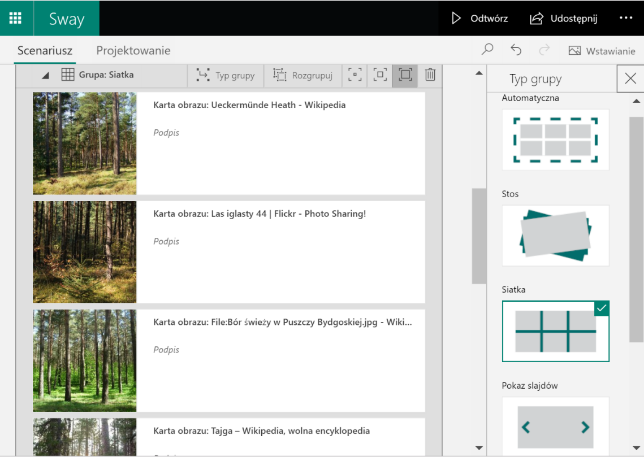
Grupy kart
Typy grupy.

Slide 23
Projekt prezentacji
Program Sway ma wbudowane szablony, możliwe do zastosowania w projektowanych prezentacjach. Aby zastosować wybrany szablon, należy wybrać widok Projektowanie i uaktywnić polecenie Style. Na ekranie pojawi się zestaw wzorców, które można, po kliknięciu na wybrany, zastosować w prezentacji. W przypadku braku odpowiedniej propozycji można wybrać najbardziej pasującą do naszego wyobrażenia, a następnie dzięki funkcji Dostosuj – dostosować do naszych potrzeb.

Slide 24
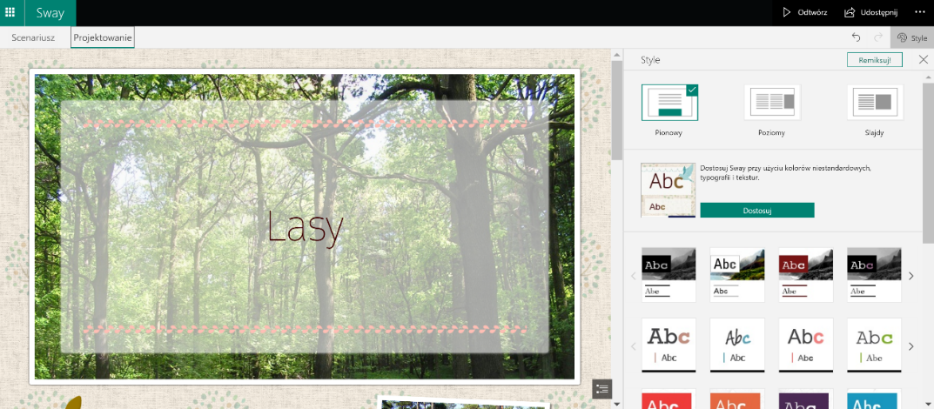
Projekt prezentacji
Widok Projektowanie.

Slide 25
Nawigacja prezentacji
Program Sway umożliwia wybór sposobu wyświetlania prezentowanych treści. Istnieje możliwość wybrania następującej nawigacji: Przewijanie w poziomie, Przewijanie w pionie i Slajdy. Aby zastosować wybrany sposób wyświetlania prezentacji, należy wybrać odpowiedni styl nawigacji na otwartej karcie Stylów.

Slide 26
Nawigacja prezentacji

Slide 27
Udostępnianie prezentacji
Aby prezentację udostępnić, należy uaktywnić w menu polecenie Udostępnij. W otwartym oknie można skorzystać z funkcjonalności osadzania prezentacji w portalach społecznościowych Facebook lub Twitter, pobrać kod osadzania prezentacji na wybranej stronie internetowej lub też pobrać link do prezentacji dla innych osób, którym chcemy tę prezentację udostępnić. W tym ostatnim przypadku należy pamiętać, aby zaznaczyć pole Każda osoba z linkiem.

Slide 28
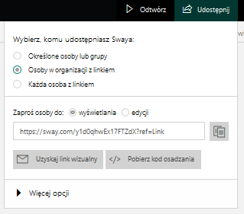
Udostępnianie prezentacji

